Slide 1
التعقيم Sterilization
زراعة انسجة عملي
المحاضرة الثانية

Slide 2
مقدمة
يتطلب العمل في زراعة الانسجة درجات عالية من التعقيم في جميع خطوات العمل اذ ان الخلايا النباتية والاحياء المجهرية لها نفس متطلبات النمو.
وفي وحدات الانتاج التجاري لزراعة الانسجة فان تلوث دفعة من الزروعات ربما يسبب خسارة مادية كبيرة وحتى خسارة سلالة نباتية كاملة وعليه تفرض اجراءات وقائية صارمة لدخول الاشخاص والمواد الحية في مثل هكذا مختبرات.

Slide 3
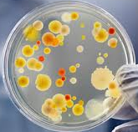
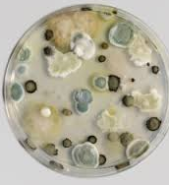
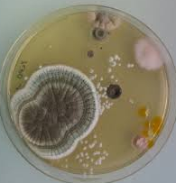
نظافة المختبر Lab Cleanliness
تعتبر مشكلة التلوث Contamination من اهم المشاكل التي يجب الاخذ بها بعين الاعتبار في مختبرات زراعة الانسجة لانها البيئة المثالية لنمو كافة انواع البكتريا والفطريات حيث يعيق التلوث نمو الخلايا النباتية بعدة طرق منها:
تحرير بعض الانزيمات والسموم التي تثبط نمو الخلايا
الامتصاص الانتقائي لعناصر غذائية معينة من وسط الزراعة
اصابة وتلوث بعض الانسجة النباتية

Slide 4
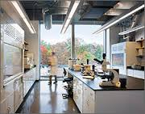
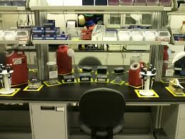
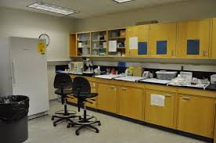
نظافة المختبر Lab Cleanliness
الاحتياطات الواجب مراعاتها في مختبر زراعة الانسجة:
تقليل تيار الهواء في منطقة العمل لتجنب حركة سبورات الاحياء الدقيقة ويمنع استخدام المراوح في غرفة النقل الحاوية على Laminar
خزن الاوساط المحضرة والمحاليل المغذية والادوات في خزانة خاصة
استخدام منطقة معزولة للتنظيف والغسل وتحضير الاوساط

Slide 5
نظافة الادوات والاوساط
تجرى جميع خطوات الزراعة النسيجية تحت ظروف التعقيم لذا فان جميع المواد المستعملة في العمل تكون خالية من الاحياء الدقيقة ومعقمة. وبصورة عامة تستخدم ثلاث طرق للتعقيم في المختبر:
التعقيم الحراري الجاف Dry heat sterilization
التعقيم الحراري الرطب Wet heat sterilization
التعقيم بالترشيح Filter sterilization

Slide 6
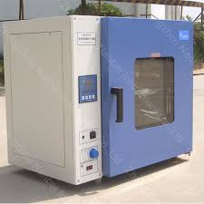
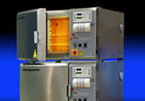
التعقيم الحراري الجاف
توضع الزجاجيات والادوات المعدنية وبقية المواد التي لا تحترق بالحرارة العالية في حاويات او تلف بورق الالمنيوم وتوضع في الفرن الجاف وتعقم لمدة لا تقل عن ثلاث ساعات وعلى درجة حرارة 140-160 درجة مئوية.

Slide 7
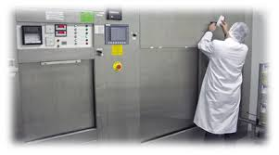
التعقيم الحراري الرطب
من اكثر الطرق شيوعا في تعقيم الاوساط هي استخدام المعقام الحراري Autoclave على درجة حرارة 121 مئوي وضغط 1.04 كغم/سم2 لمدة 15-20 دقيقة وتختلف هذه البيانات باختلاف احجام الوسط. يجب وضع القناني الحاوية على الوسط بصورة عمودية ولا يملئ اكثر من 50% منها.

Slide 8
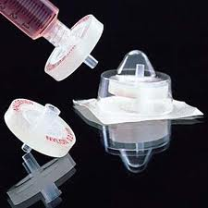
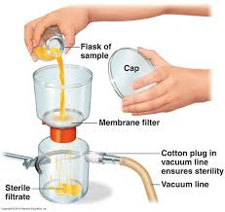
التعقيم بالترشيح
يستعمل في حالة تعذر استخدام التعقيم الحراري للمحلول حيث تعمل مسامية المرشح التي تكون عادة بين 0.22 الى 0.45 مايكرومتر على حجز الاحياء الدقيقة. تناسب هذه الطريقة بشكل عام المركبات غير الثابتة بالحرارة او الكيمياويات الحساسة للحرارة مثل منظمات النمو النباتية (Zeatin, IAA, IBA, GA3) والانزيمات والمضادات الحيوية وغيرها.

Slide 9
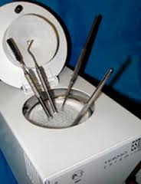
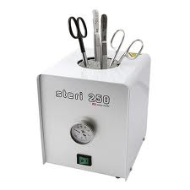
تعقيم الادوات
تعقم ادوات المختبر من مشارط وملاقط وغيرها عادة بالكحول متبوعة بتعريضها للهب. وتتوفر في وقتنا الحاضر خرز للتعقيم Bead sterilization والتي تعمل على اساس التسخين الجاف.

Slide 10
تعقيم الجزء النباتي
تعقم الاجزاء النباتية باحد المحاليل التالية:
هايبوكلورات الصوديوم 1-4% (القاصر التجاري)
المحلول المشبع لهيبوكلورات الكالسيوم 7%
محلول البروم المائي 1%
الكحول الاثيلي 70%
كلوريد الزئبق 0,1 – 0,2%
محلول بيروكسيد الهايدروجين 10%
محلول نترات الفضة 1%

